Slide 1


Slide 2

Nội dung trình bày
Nodejs là gì?
Tại sao lại dùng nodejs?
Bắt đầu với nodejs như thế nào?
Ứng dụng của nodejs trong thực tế.
Q & A

Slide 3
NodeJS là gì?
NodeJS là mã nguồn mở chạy trên môi trường V8 JavaScript runtime (một trình thông dịch JavaScript chạy cực nhanh trên trình duyệt Chrome).
Learn Once, Write Anywhere: NodeJS giúp các nhà phát triển xây dựng các ứng dụng một cách đơn giản và dễ dàng mở rộng.

Slide 4
Điểm mạnh của NodeJS
IO hướng sự kiện bất đồng bộ giúp xử lý nhiều yêu cầu đồng thời.
Đáp ứng được những yêu cầu về thời gian thực.
Có tốc độ cực rất nhanh, đáp ứng được nhu cầu sử dụng của khách truy cập ‘khổng lồ’ trong thời gian ngắn.
Dùng JavaScript cho cả Client & Server, một ngôn ngữ lập trình rất dễ học.
Nhiều modules rất mạnh mẽ và vẫn đang tiếp tục phát triển rất nhanh.
Có một cộng đồng lớn mạnh, có nhiều mã nguồn mở được chia sẻ rộng rãi.
Tương thích với nhiều thiết bị, nhiều hệ điều hành như MacOS, Window, Linux,

Slide 5
Điểm yếu của NodeJS
NodeJS không phù hợp với các tác vụ đòi hỏi nhiều CPU mà chỉ phù hợp với những I/O như máy chủ web.
Nếu bạn có một web hosting dùng chung, sẽ rất khó khăn nếu bạn tải lên một ứng dụng NodeJS. VPS và Dedicated server là một sự lựa chọn tốt hơn nhiều.

Slide 6
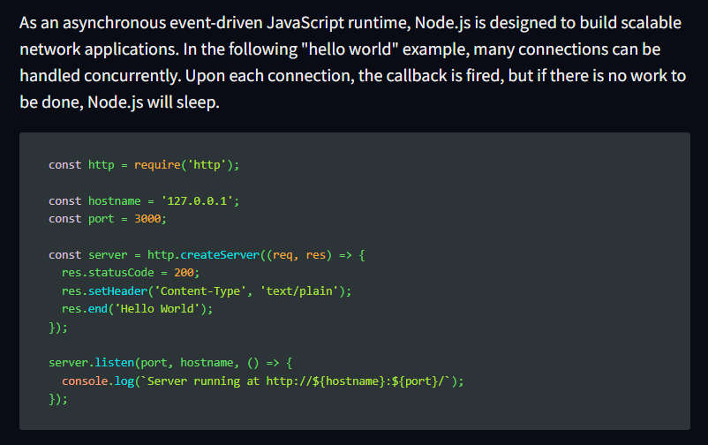
NodeJS rất dễ học và ứng dụng thực tế

Slide 7
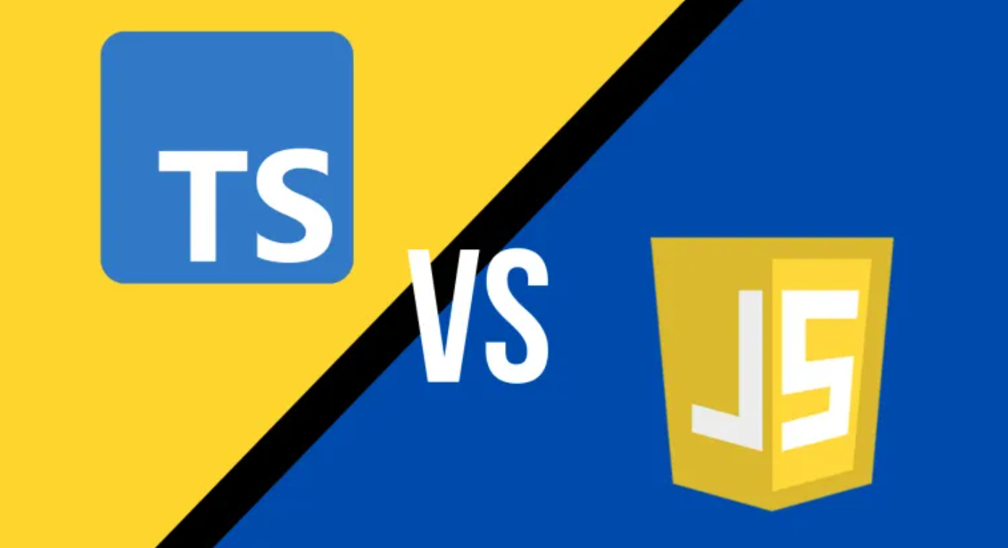
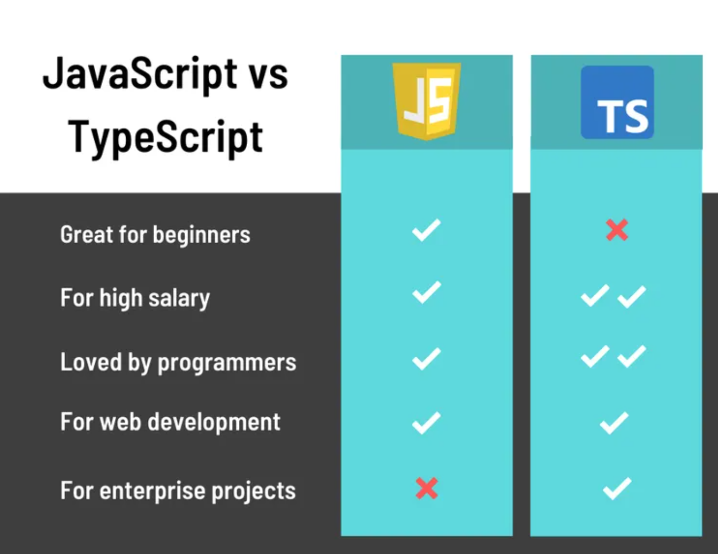

Slide 8
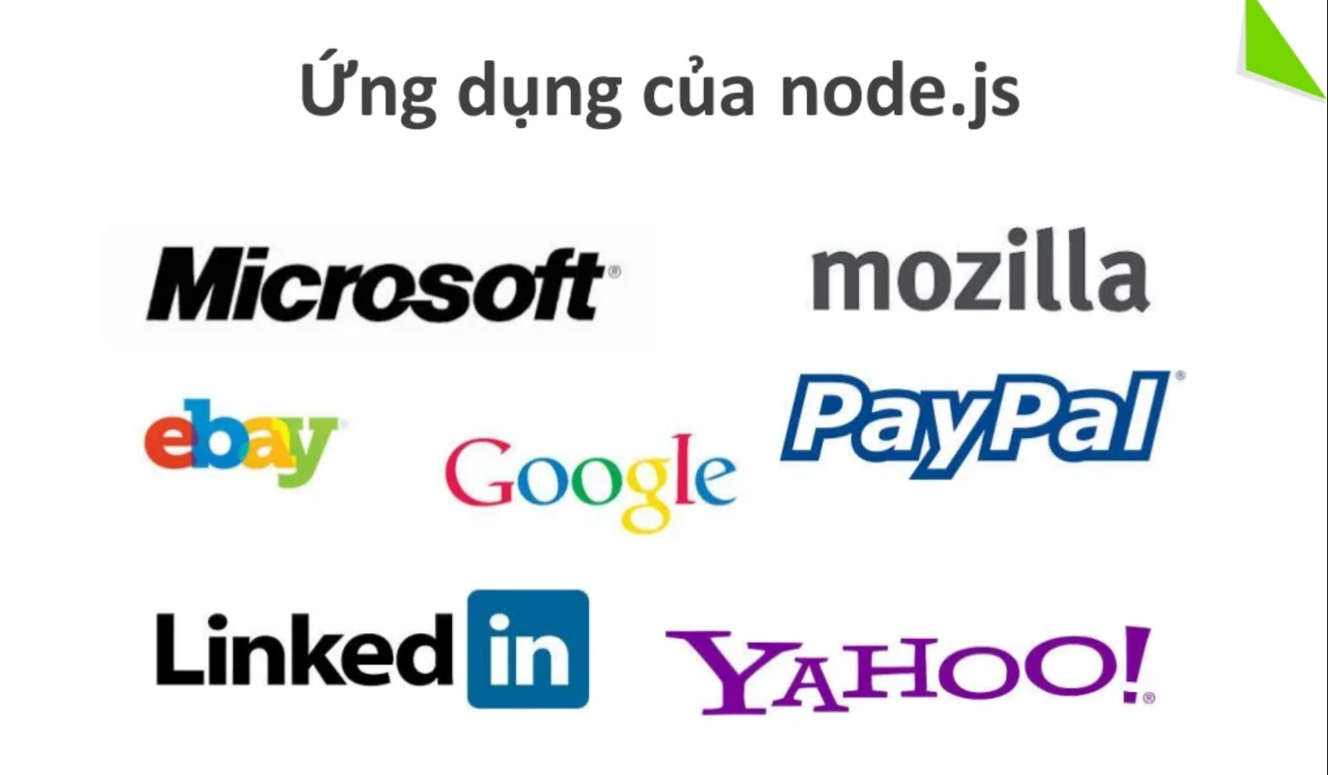

Slide 9
Bắt đầu với NodeJS như thế nào?

Slide 10
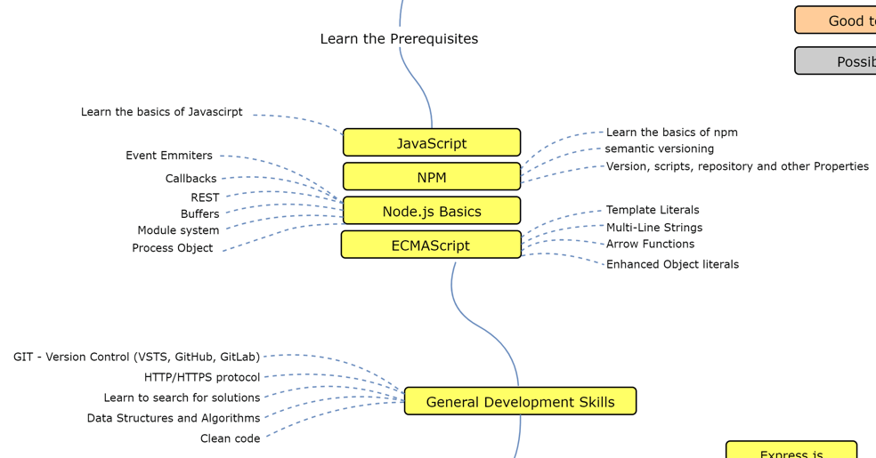

Slide 11
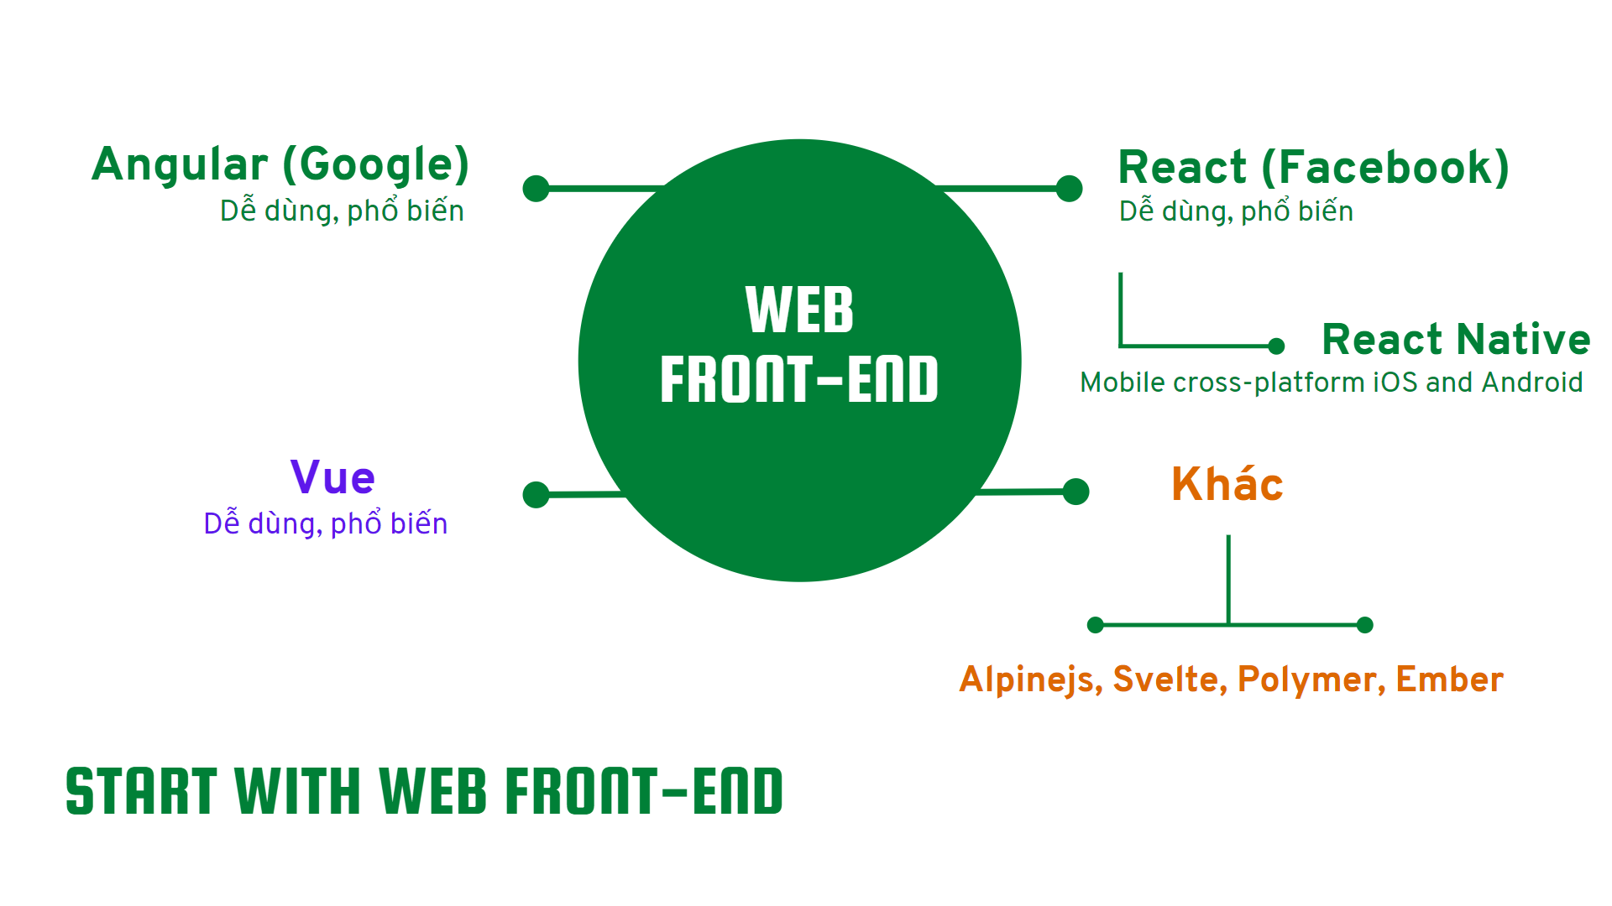

Slide 12
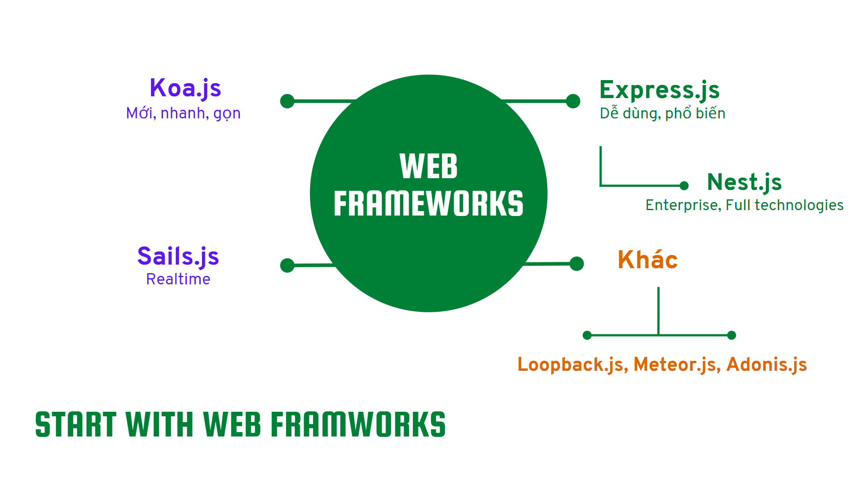
Web Framework

Slide 13
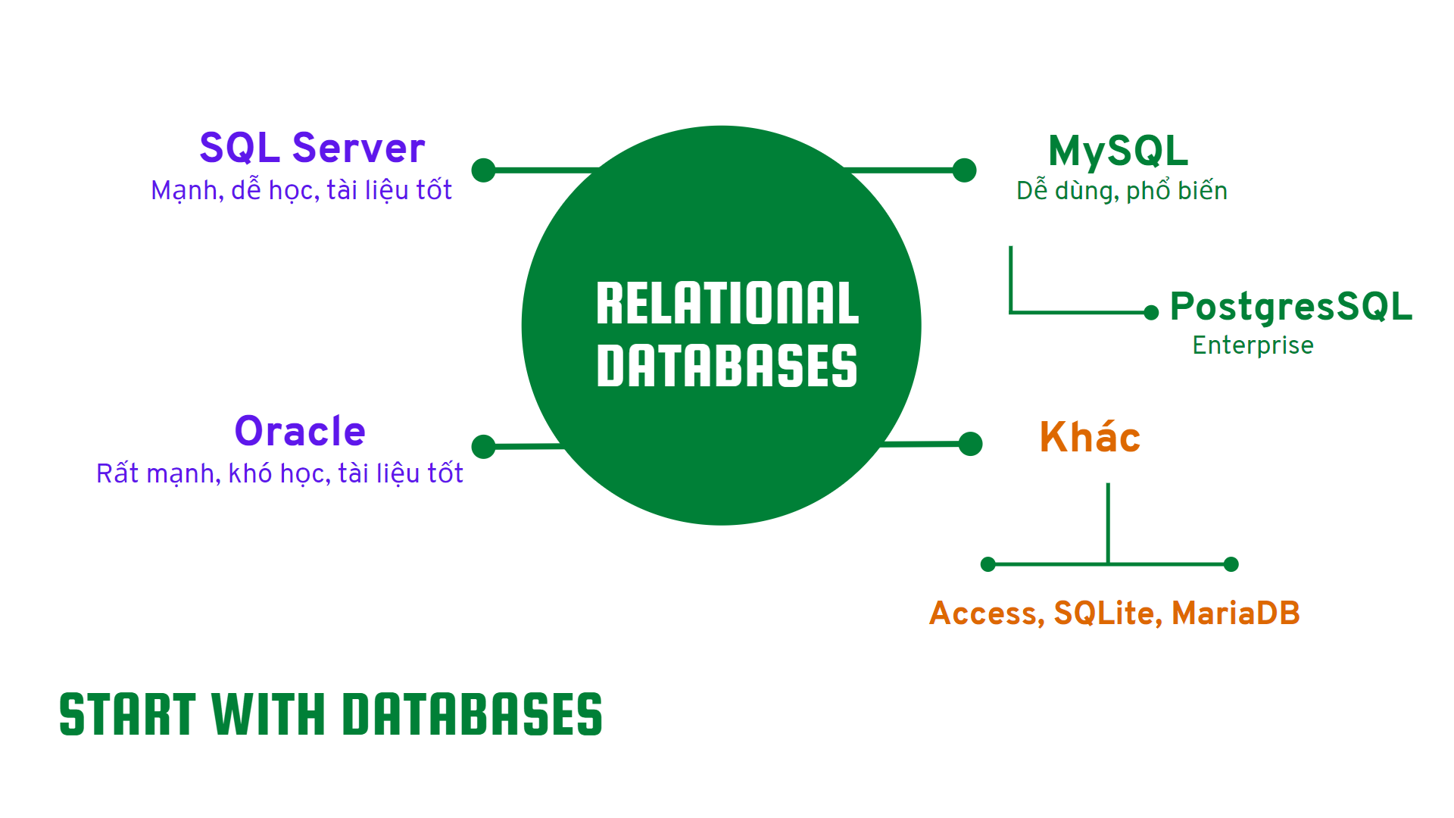
Web Framework

Slide 14
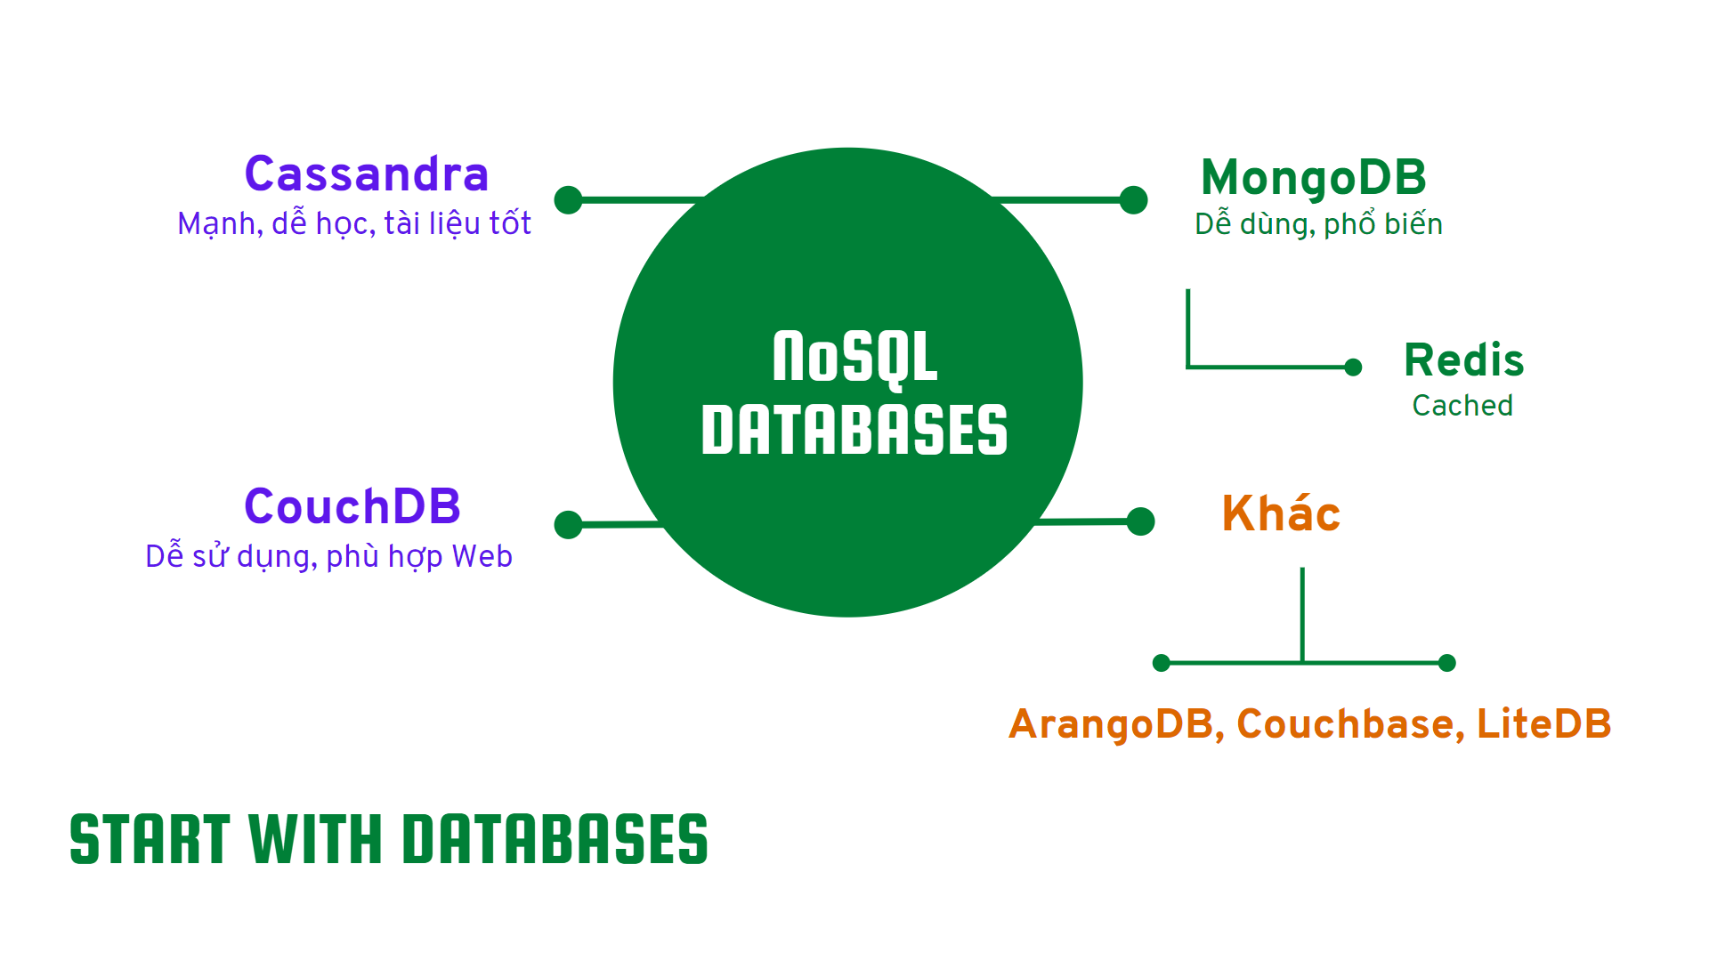

Slide 15
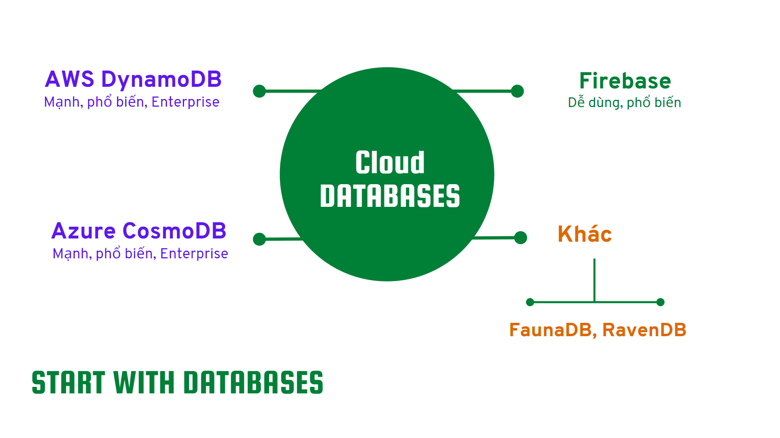

Slide 16
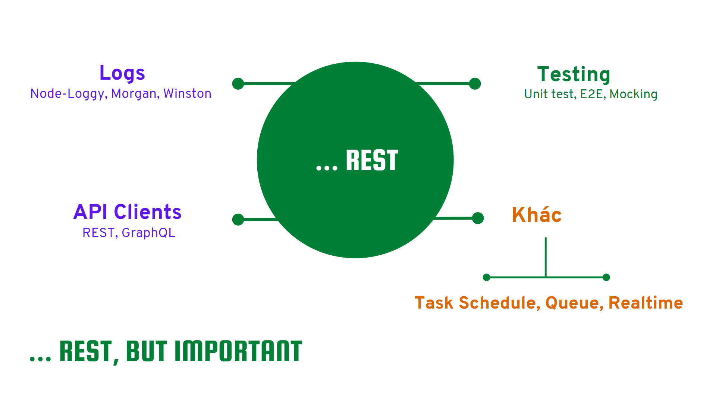

Slide 17
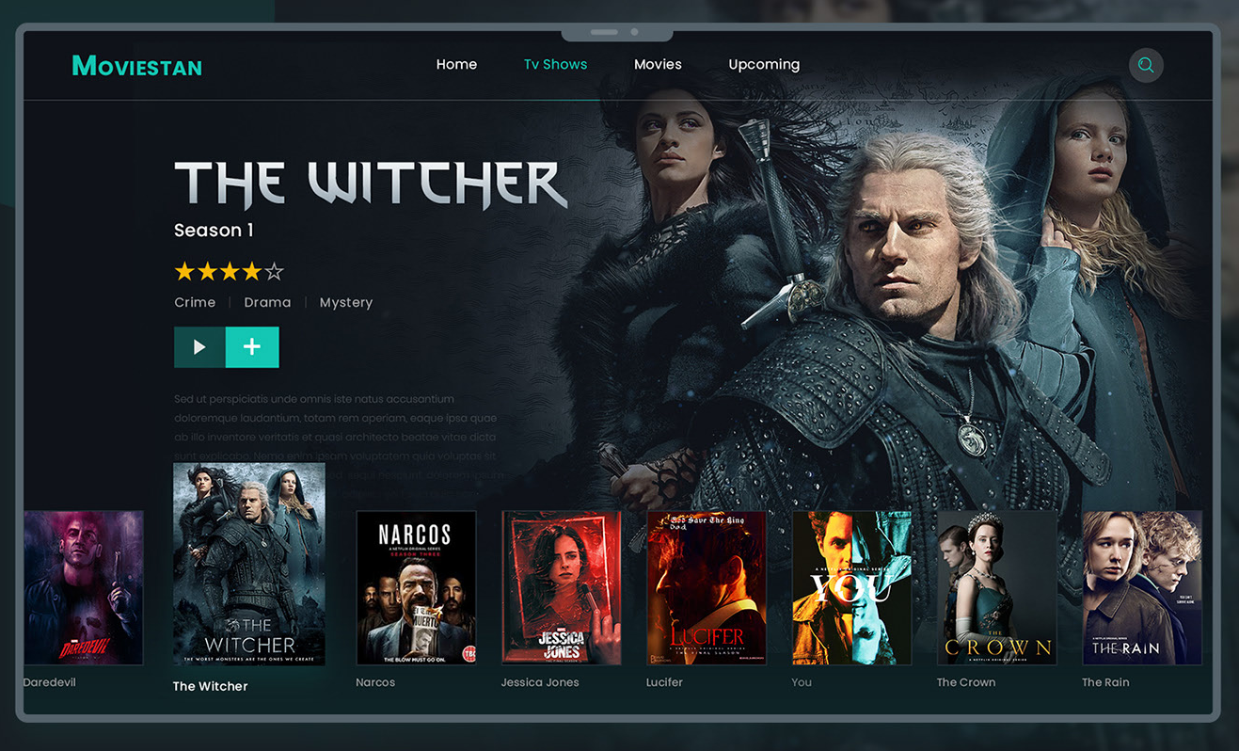
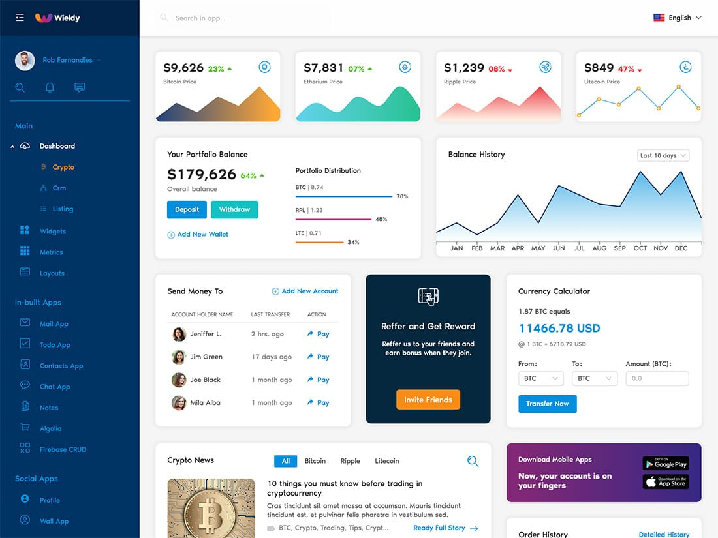
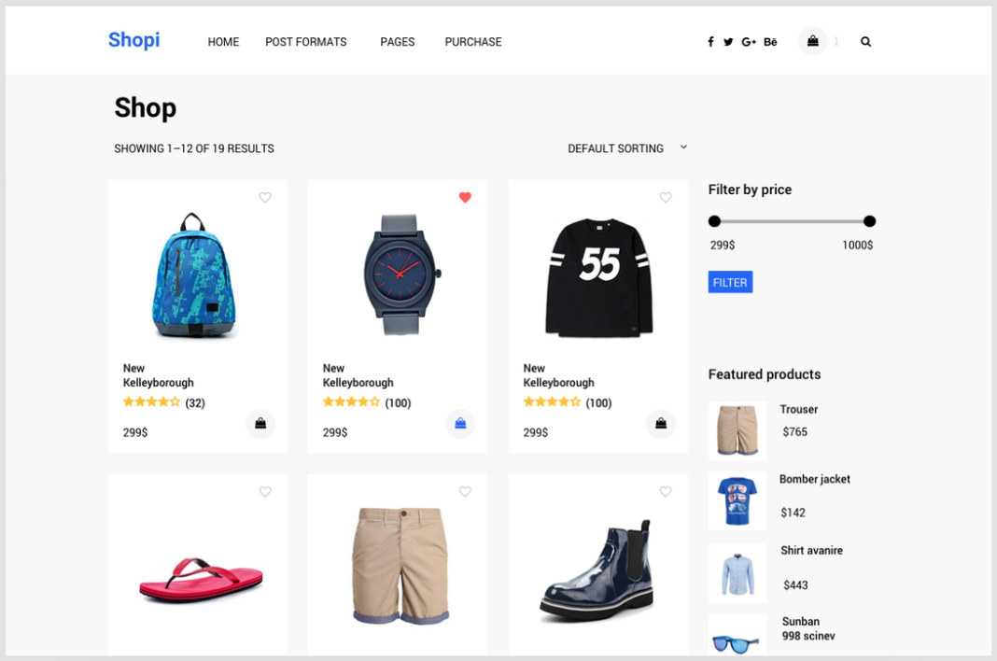
Nodejs với Web (Expressjs)

Slide 18
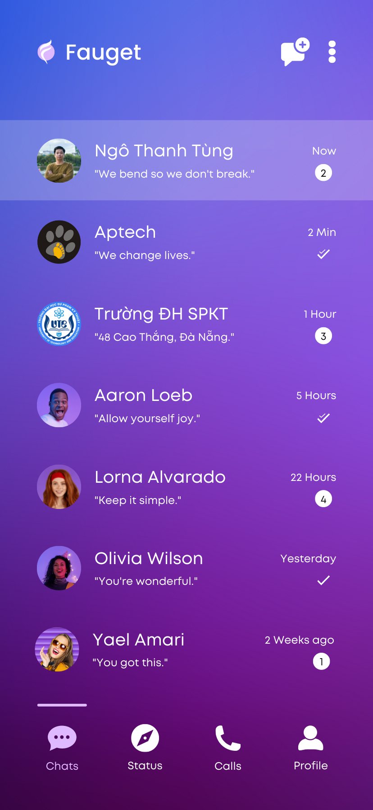




Node.js với Realtime

Slide 19
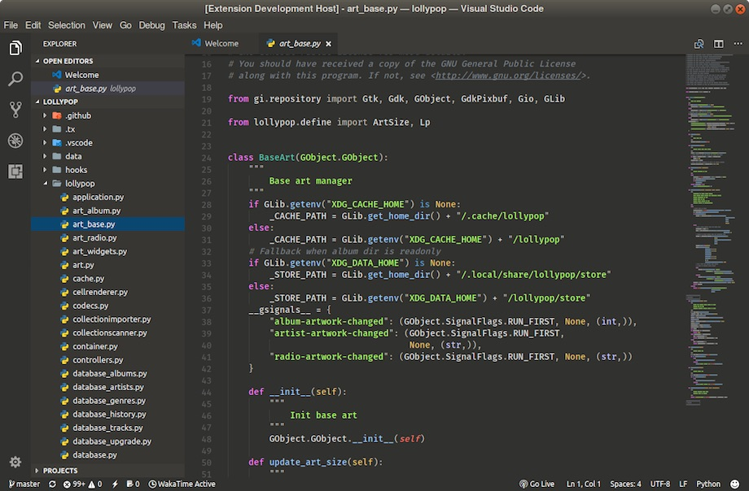
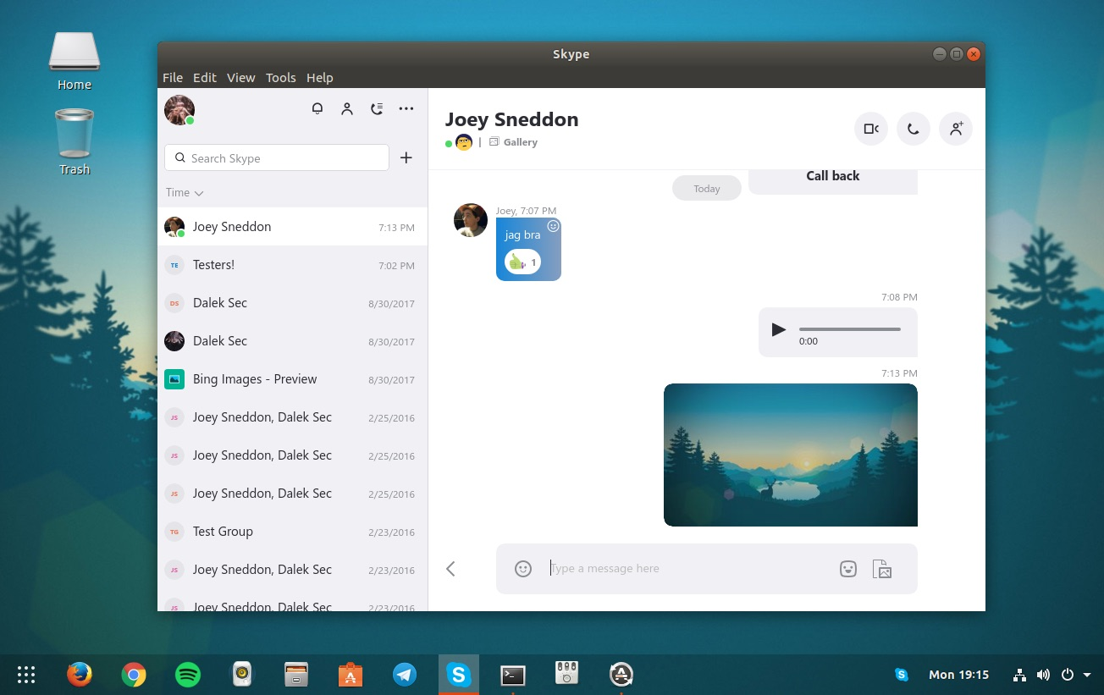
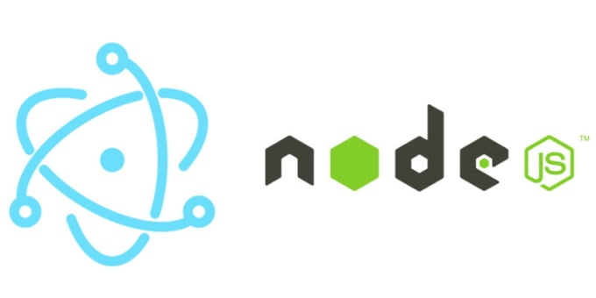
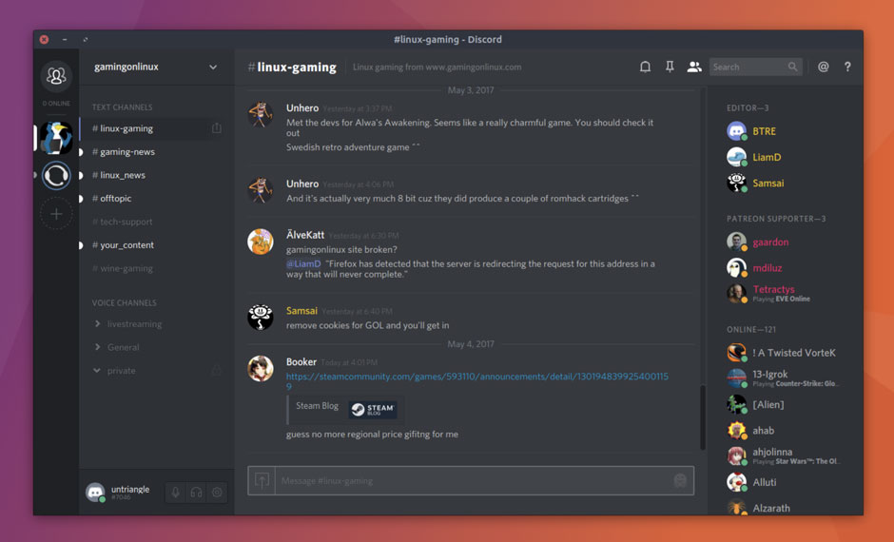
Node.js với Desktop Apps (Electron)

Slide 20



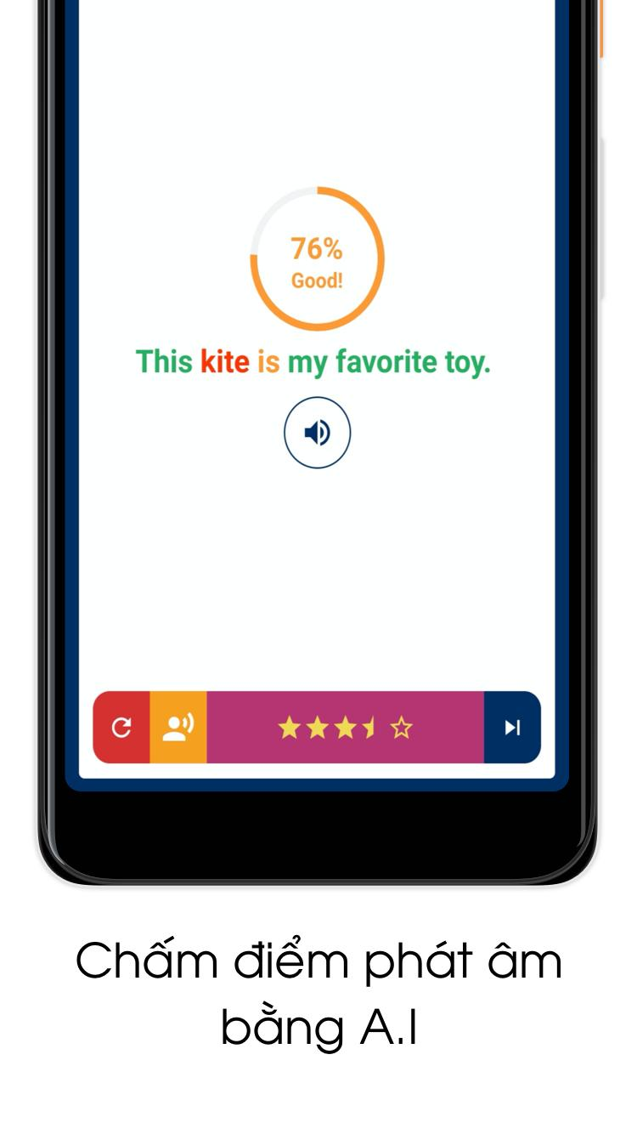

Node.js với Mobile (React Native)

Slide 21
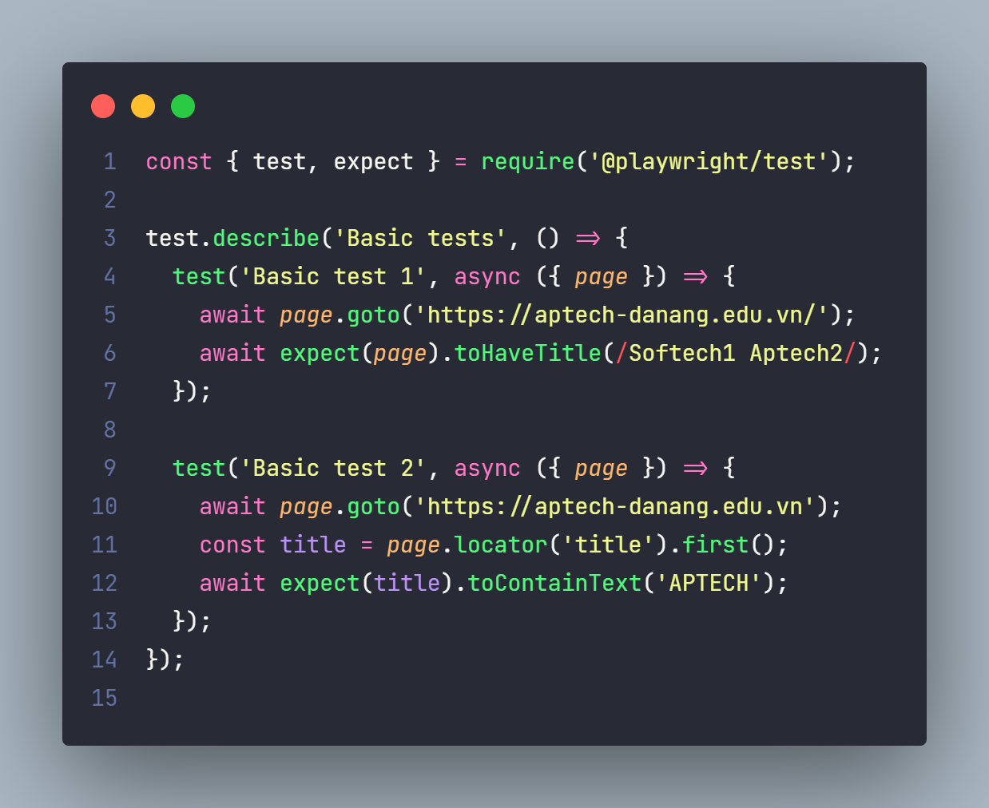

Node.js với Web Testing, Data Crawl

Slide 22
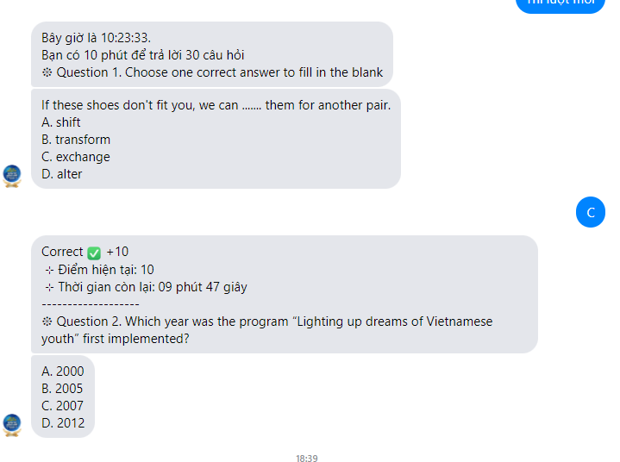
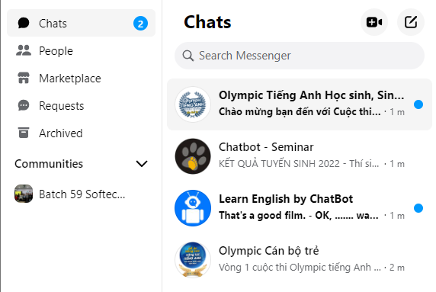


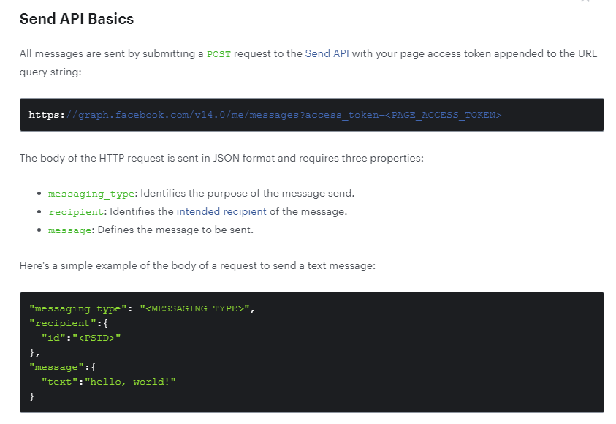
Node.js với Chatbot

Slide 23
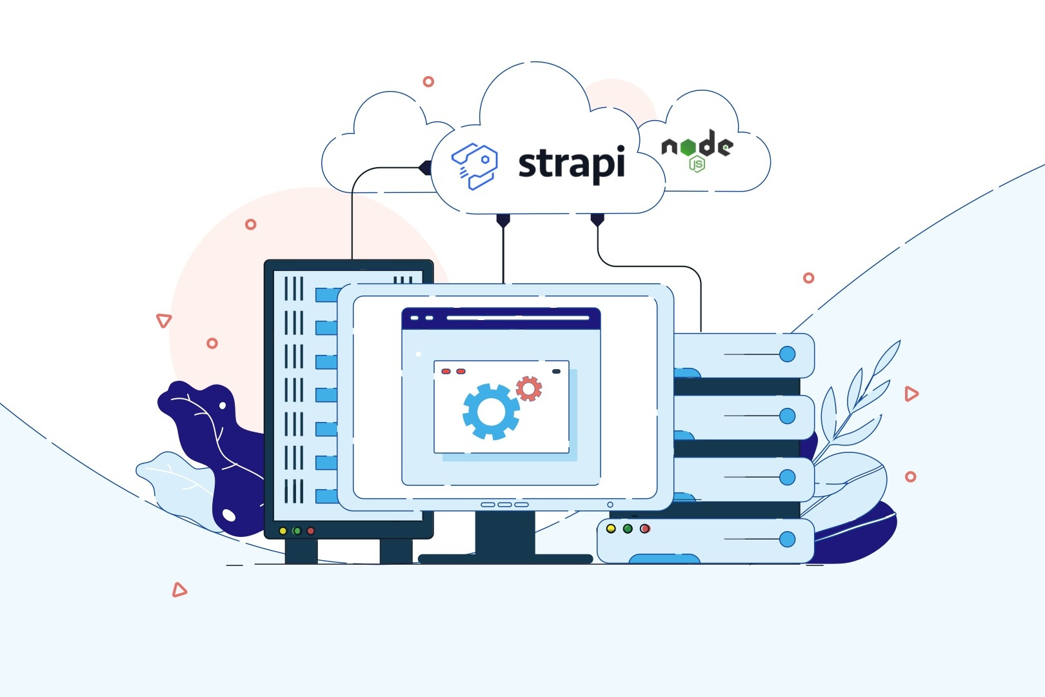
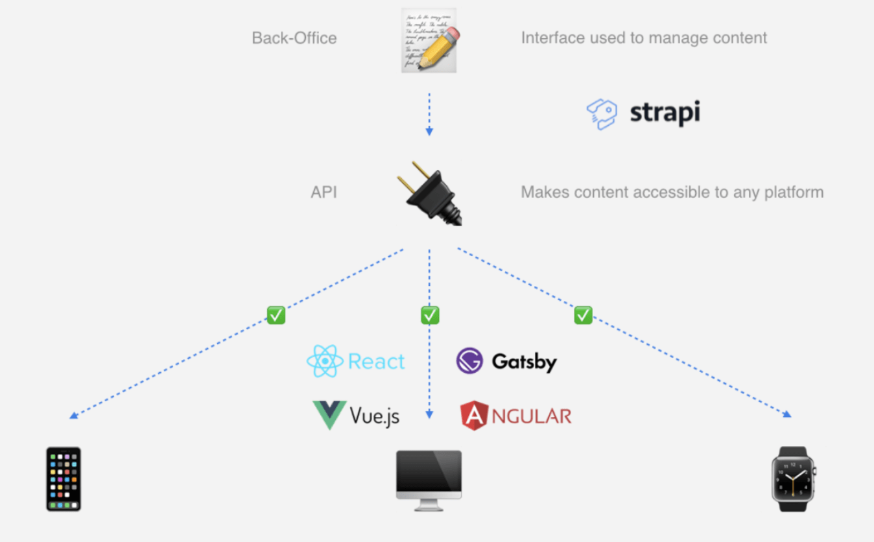
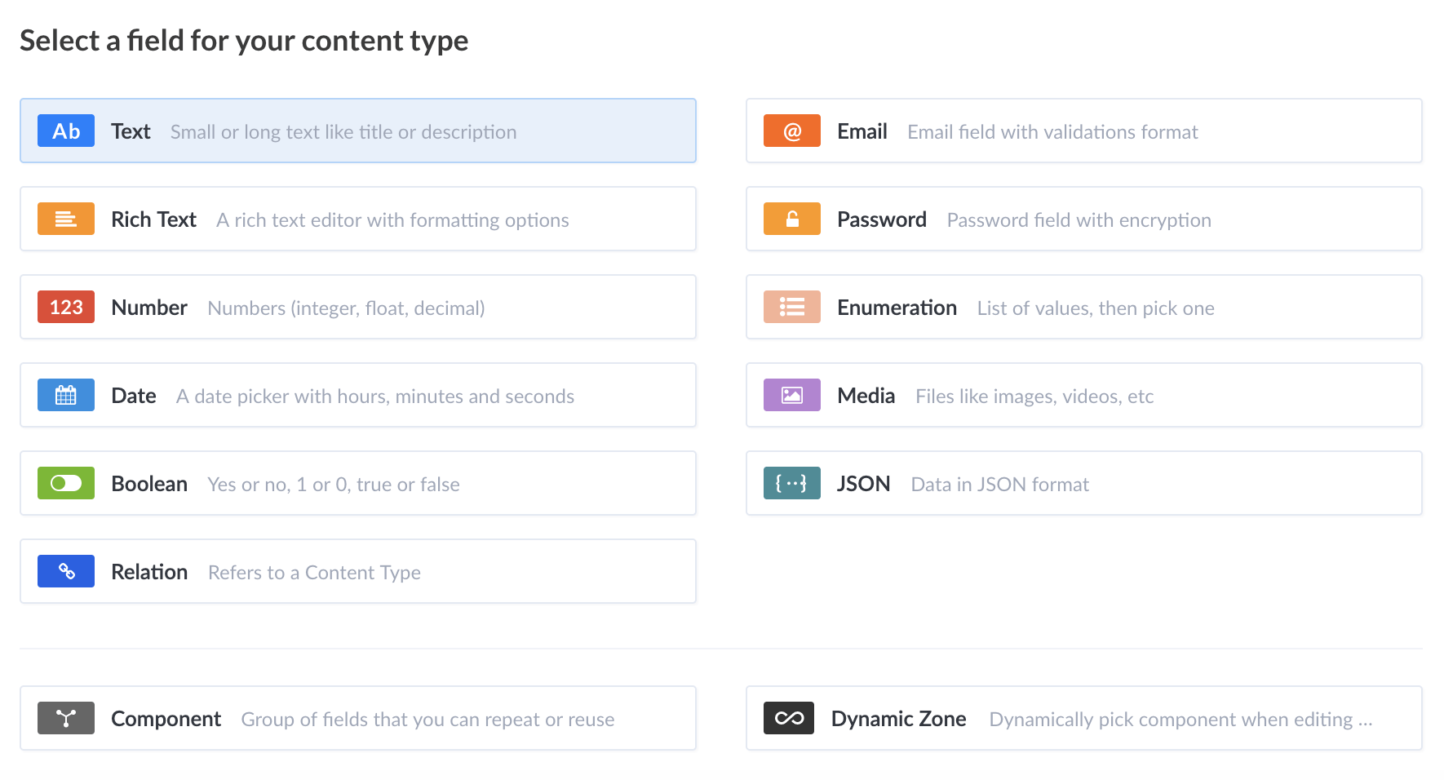

Node.js với CMS

Slide 24
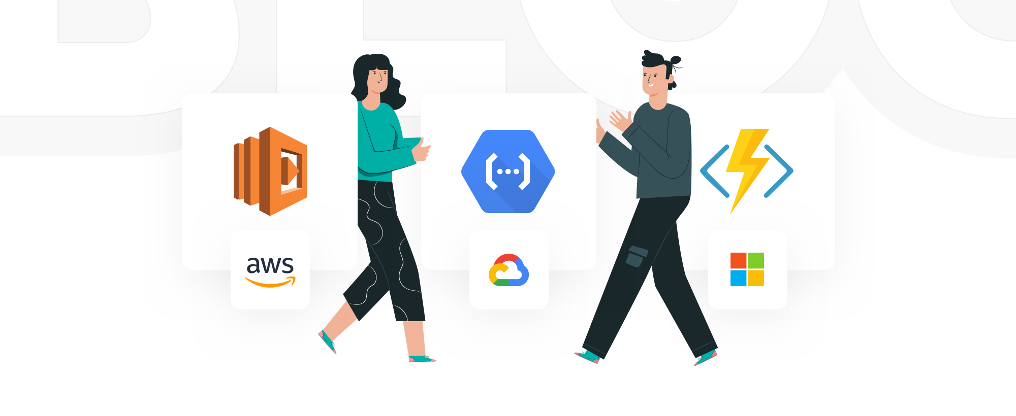
Node.js với Cloud

Slide 25

Node.js với A.I / Machine Learning

Slide 26

Cảm ơn

